Slide 1
АВТОМАТИЗИРОВАННЫЙ АНАЛИЗ ИЗОБРАЖЕНИЙ ОБРАЗОВАНИЙ КОЖИ ДЛЯ ДИАГНОСТИКИ ЗЛОКАЧЕСТВЕННЫХ НОВООБРАЗОВАНИЙ
Параскевопуло Константин Михайлович
аспирант кафедры медицинской кибернетики и информатики
ФГБОУ ВО КрасГМУ им. проф. В.Ф.Войно-Ясенецкого Министерства здравоохранения России
Email: konstparaskevopulo@gmail.com

Slide 2
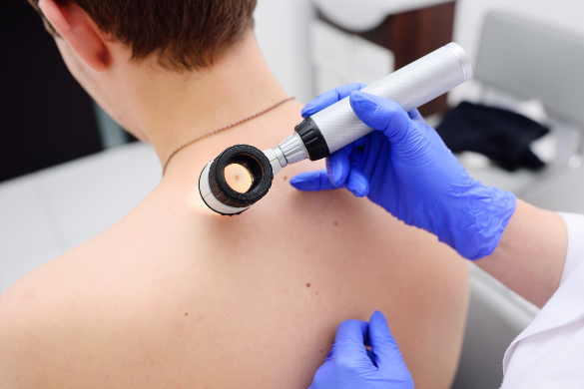
Диагностика злокачественных новообразований кожи
Методы выявления онкологических заболеваний, возникающих из пигментных образований кожи, очень сильно зависит от опыта врача. В связи с этим для раннего выявления заболевания и дальнейшего направления пациента на взятие биопсии требуется специалист с большим опытом
Алгоритм обследования пациентов с новообразованиями кожи / А. А. Кубанов, Т. А. Сысоева, Ю. А. Галлямова, А. С. Бишарова, И. Б. Мерцалова // Лечащий врач – 2018. – №3. – С. 83–88.

Slide 3
Цель исследования
Разработка метода автоматизированного анализа изображений образований кожи для распознавания злокачественных новообразований

Slide 4
Задачи исследования
Разработать алгоритм выделения объектов (сегментации) на цифровых изображениях кожи
Произвести параметризацию выделенных объектов
Оценить возможность применения полученных параметров для распознавания злокачественных новообразований кожи
Построить многомерную математическую модель классификации цифровых изображений кожи

Slide 5
Материалы и методы исследования
В качестве материала для исследования была использована база данных The International Skin Image Collaboration, содержащая 6594 цифровых изображений кожи
Программный код для сегментации изображений и определения параметров объектов был написан на языке Delphi 10.3.2 Rio
Для анализа полученных параметров был использован статистический критерий Манна-Уитни и ROC-анализ
Многомерная математическая модель классификации цифровых изображений кожи была построена в IBM SPSS Statistic v. 23

Slide 6
Алгоритм выделения объектов (сегментации) на цифровых изображениях кожи
Схема выделения объекта алгоритмами сегментации с указанием координат центра
объекта:
1 – указание центра объекта на исходном изображении
2 – представление изображения в цветовой схеме RGB, расчет яркости
3 – бинаризация алгоритмом, основанным на расчете среднего
арифметического значения цветов и яркости (а); основанным на расчете среднего арифметического и стандартного отклонения (б)
4 – применение медианного фильтра
5 – выделение пикселей объекта
координаты центра которого были указаны
6 – получение выделенного объекта

Slide 7
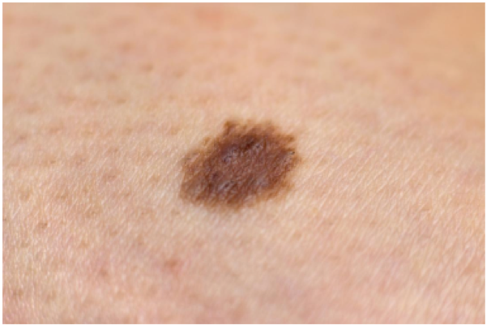
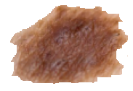
Результат работы алгоритма сегментации
Исходное изображение
Выделение объекта на изображении
Итоговое изображение объекта

Slide 8
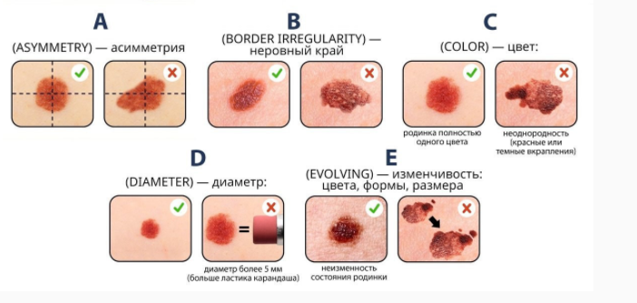
Метод оценки пигментного образования ABCDE

Slide 9
Параметризация выделенных объектов Ассиметрия
Для оценки ассиметричности объекта были определены следующие параметры:
разность значений минимального и максимального радиальных размеров
стандартное отклонение радиальных размеров
отношение значений минимального и максимального радиальных размеров
коэффициент вариации радиальных размеров
разница сумм противолежащих минимальных и максимальных значений радиальных размеров
отношение сумм противолежащих минимальных и максимальных значений радиальных размеров
стандартное отклонение сумм противолежащих радиальных размеров
коэффициент вариации сумм противолежащих радиальных размеров

Slide 10
Параметризация выделенных объектов Неровность краев
Для оценки неровности краев объекта были определены следующие параметры:
разница значений минимальных и максимальных усеченных отклонений объекта
стандартное отклонение значений усеченных отклонений объекта
отношение значений минимального и максимального усеченных отклонений
коэффициент вариации значений усеченных отклонений

Slide 11
Параметризация выделенных объектов Цвет
Для оценки неоднородности цвета объекта были определены следующие параметры:
разница минимальных и максимальных, ковариация и стандартное отклонение значений интенсивности и яркости цвета пикселей объекта (изображение представлено в цветовой схеме RGB)
разница минимальных и максимальных, ковариация и стандартное отклонение значений интенсивности и яркости цвета пикселей объекта (изображение представлено в цветовой схеме HSV)

Slide 12
Параметризация выделенных объектов Диаметр
Для оценки различий диаметра объектов были определены следующие параметры:
площадь объекта, которая измерялась в пикселях (попиксельная площадь)
максимальный радиальный размер объекта
максимальная сумма противолежащих радиальных размеров объекта
Таким образом был получен перечень, содержащий 36 параметров каждого из 6594 пигментных образований кожи

Slide 13
Оценка возможности применения параметров для распознавания злокачественных новообразований кожи
По критерию Манна-Уитни – все характеристики ABCD, представленных в цифровом виде 36-ю параметрами, злокачественных и доброкачественных пигментных новообразований имеют статистические различия с высокой степенью значимости (p < 0,001)

Slide 14
Оценка возможности применения параметров ROC-анализ
№ | Параметр | Область под ROC-кривой
1 | Попиксельная площадь объекта | 0,645 [0,631; 0,659]
2 | Стандартное отклонение G | 0,620 [0,606; 0,634]
3 | Разница минимума и максимума по H | 0,617 [0,602; 0,632]
4 | Стандартное отклонение Y | 0,616 [0,602; 0,630]
5 | Разница минимума и максимума по S | 0,606 [0,592; 0,621]
6 | Стандартное отклонение B | 0,596 [0,581; 0,610]
7 | Коэффициент вариации S | 0,595 [0,581; 0,609]
8 | Стандартное отклонение V | 0,592 [0,577; 0,607]
9 | Стандартное отклонение R | 0,592 [0,577; 0,606]
10 | Разница минимума и максимума по B | 0,583 [0,568; 0,598]
11 | Разница минимума и максимума по V | 0,582 [0,567; 0,597]
12 | Разница минимума и максимума по R | 0,577 [0,562; 0,591]
13 | Разница минимума и максимума по G | 0,573 [0,558; 0,588]
14 | Разница минимума и максимума по Y | 0,573 [0,559; 0,588]
15 | Коэффициент вариации V | 0,567 [0,552; 0,582]
16 | Коэффициент вариации R | 0,566 [0,551; 0,581]
17 | Коэффициент вариации Y | 0,560 [0,545; 0,575]
18 | Стандартное отклонение H | 0,554 [0,539; 0,569]
19 | Стандартное отклонение S | 0,549 [0,534; 0,563]
20 | Коэффициент вариации G | 0,547 [0,532; 0,562]
Результаты ROC-анализа позволили определить из всего перечня те параметры, величины которых имеют более существенные различия между доброкачественными и злокачественными пигментными новообразованиями

Slide 15
Применение параметров для распознавания злокачественных новообразований кожи
Были установлены границы, которые позволяют отнести объект на изображении к группе злокачественных и доброкачественных новообразований
Классификация проводилась на 6594 цифровых изображениях пигментных образований кожи
Изолированное применение параметров позволяет в результате получить показатель точности классификации не превышающий 63,1%
№ | Параметр | Граница | Sen. | Spec. | Acc.
1 | Стандартное отклонение G | 29,98 | 0,447 [0,425; 0,468] | 0,713 [0,700; 0,726] | 0,631 [0,620; 0,643]
2 | Стандартное отклонение Y | 30,00 | 0,440 [0,419; 0,462] | 0,699 [0,686; 0,713] | 0,620 [0,608; 0,631]
3 | Попиксельная площадь | 97743,00 | 0,618 [0,593; 0,639] | 0,613 [0,598; 0,627] | 0,614 [0,602; 0,626]
4 | Коэффициент вариации S | 0,29 | 0,400 [0,379; 0,422] | 0,708 [0,695; 0,721] | 0,614 [0,602; 0,625]
5 | Стандартное отклонение B | 31,57 | 0,449 [0,426; 0,471] | 0,673 [0,660; 0,687] | 0,604 [0,593; 0,616]
6 | Коэффициент вариации R | 0,19 | 0,400 [0,379; 0,422] | 0,694 [0,681; 0,707] | 0,604 [0,592; 0,616]
7 | Коэффициент вариации V | 0,19 | 0,400 [0,379; 0,421] | 0,693 [0,680; 0,707] | 0,603 [0,591; 0,615]
8 | Стандартное отклонение R | 31,37 | 0,447 [0,425; 0,468] | 0,667 [0,654; 0,681] | 0,600 [0,588; 0,611]
9 | Коэффициент вариации Y | 0,25 | 0,400 [0,379; 0,422] | 0,681 [0,667; 0,694] | 0,594 [0,583; 0,606]
10 | Стандартное отклонение V | 12,45 | 0,457 [0,435; 0,479] | 0,651 [0.637; 0,665] | 0,592 [0,580; 0,604]
11 | Коэффициент вариации G | 0,29 | 0,396 [0,375; 0,417] | 0,667 [0,654; 0,681] | 0,584 [0,572; 0,596]
12 | Коэффициент вариации B | 0,34 | 0,400 [0,379; 0,421] | 0,665 [0,652; 0,679] | 0,584 [0,572; 0,596]

Slide 16
Многомерная математическая модель классификации цифровых изображений кожи Дерево классификации
№ | Метод построения | Acc.
1 | CHAID | 0,729 [0,720; 0,738]
2 | Исчерпывающий CHAID | 0,718 [0,710; 0,727]
3 | CRT | 0,725 [0,717; 0,733]
4 | QUEST | 0,699 [0,694; 0,704]
Применение комбинации параметров, при помощи построенной многомерной математической модели классификации (дерево классификации, построенное методом CHAID) цифровых изображений кожи, наибольший показатель точности классификации, который равен 72,9%

Slide 17
Многомерная математическая модель классификации цифровых изображений кожи Дерево классификации
Дерево классификации построенное методом CHAID
Число узлов дерева классификации – 100 шт
Число конечных узлов дерева классификации – 58 шт
Глубина дерева классификации – 6 уровней

Slide 18
Выводы
Разработан алгоритм сегментации цифровых изображениях кожи и выделены объекты на 6594 изображениях
Произведена параметризация выделенных объектов, на основе которых был сформирован перечень характеристик ABCD, представленных в цифровом виде
Оценена возможность применения полученных параметров для распознавания злокачественных новообразований кожи. Изолированное применение параметров позволило произвести классификацию объектов с следующими значениями показателя точности: стандартное отклонение G (63,1%), стандартное отклонение Y (62,0%), попиксельная площадь (61,4%), коэффициент вариации S (61,4%), стандартное отклонение B (60,4%)
Построена многомерная математическая модель классификации цифровых изображений кожи. Комбинированное применение параметров позволило произвести классификацию объектов с значением показателя точности – 72,9%
Многомерная математическая модель классификации пигментных образований на цифровых изображений кожи может применятся в дальнейшем в практическом здравоохранении для диагностики злокачественных новообразований кожи

Slide 19
СПАСИБО ЗА ВНИМАНИЕ
Параскевопуло Константин Михайлович
аспирант кафедры медицинской кибернетики и информатики
ФГБОУ ВО КрасГМУ им. проф. В.Ф.Войно-Ясенецкого Министерства здравоохранения России
Email: konstparaskevopulo@gmail.com

